Slide 1

PLANO DE MOBILIDADE URBANA DE TUIUTI

Slide 2


Acordo entre a Universidade São Francisco e a Prefeitura Municipal, sem fins lucrativos, para a realização de objetivos de interesse comum entre as partes, mediante uma colaboração mútua.

Slide 3
Principal Objetivo do Convênio
Atendimento à Lei Federal nº 12.587 de 2012 que estabelece a Política Nacional de Mobilidade Urbana – PNMU
A partir dessa necessidade, o município de Tuiuti – SP buscou parceria junto à Universidade São Francisco para o desenvolvimento em conjunto, do Plano Municipal de Mobilidade Urbana.

Slide 4
Instituições Envolvidas
Universidade São Francisco
Prefeitura Municipal de Tuiuti
Órgão Articulador: Secretária de Cultura do Estado de São Paulo

Slide 5
Politica Nacional de Mobilidade Urbana
Lei 12.587 / 2012
É um instrumento de planejamento e gestão do Sistema Municipal de Mobilidade Urbana;
Tem intenção de planejar o crescimento das cidades de forma ordenada e sustentável.
A Lei determina que esses planos priorizem o modo de transporte não motorizado e os serviços de transporte público coletivo.

Slide 6
Acessibilidade universal;
Desenvolvimento sustentável;
Equidade no acesso e uso do transporte público coletivo;
Eficiência, eficácia e efetividade na prestação dos serviços de transporte e na circulação urbana;
Segurança nos deslocamentos.

Slide 7
Plano de Mobilidade Urbana
Seguirá as legislações e normas federais, estaduais e municipais;
Será desenvolvido tendo como referência os diversos planos de transporte e estudos técnicos que serão elaborados pelo Executivo Municipal e a Universidade São Francisco;
Seguirá as diretrizes dos Planos Diretores de cada Município;

Slide 8
Viabilizará a racionalização dos investimentos e proporcionará à população uma resposta às suas necessidades e uma melhora de qualidade de vida;
A lei determina que municípios com mais de 20 mil habitantes devem elaborar seus Planos de Mobilidade Urbana para que estejam aptos a receber recursos federais destinados à mobilidade urbana.

Slide 9
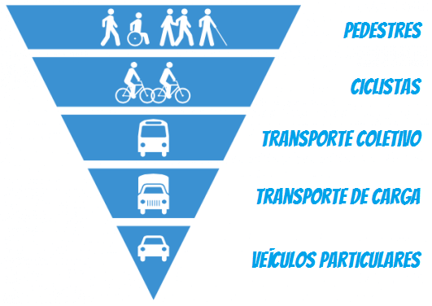
Principais Objetivos do Plano de
Mobilidade Urbana

Slide 10
Plano Metodológico
de Mobilidade Urbana
Apresentar aos munícipes de Tuiuti o plano de mobilidade urbana;
Processo de desenvolvimento visa ampliar os debates e difundir o assunto de mobilidade entre a população.

Slide 11
Participação Social:
Instrumento fundamental ao Plano
É imprescindível a participação social;
A aplicação dos mecanismos de descentralização de poder e de compartilhamento de responsabilidades;
Garantir que as medidas estabelecidas atendam às demandas prioritárias da sociedade;
A Administração Municipal deve implantar as etapas e estas acompanhadas pela sociedade, através
de um GRUPO DE TRABALHO
LOCAL.

Slide 12
Grupo de Trabalho Local
Deve ser composto por:
Representantes da Administração Municipal
Representantes da Universidade São Francisco
Representantes da População

Slide 13
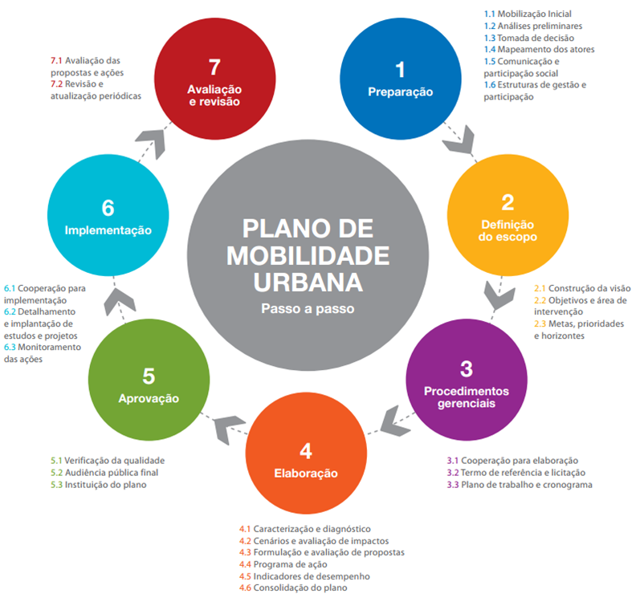
Etapas do Plano Municipal de
Mobilidade Urbana: PMMU

Slide 14
Vertentes Operacionais do PMMU
Medidas PREVENTIVAS: Ordenação do uso e ocupação do solo através do macrozoneamento e zoneamento urbano;
Medidas CORRETIVAS: Através de intervenções em áreas críticas;
Medidas PROPOSITIVAS: Através de projetos estratégicos;
Medidas ESTRATÉGICAS: Através de implantação de Diretrizes Viárias e da gestão de outras esferas governamentais.

Slide 15
CRONOGRAMA PARA ENTREGA DOS PRODUTOS
 |  | Entregas
Produto 1 | Mobilização Social e Plano de trabalho
Produto 2 | Diagnóstico
Produto 3 | Prognóstico
Produto 4 (P1+P2+P3) | PMMO final
Audiência pública

Slide 16

Formação do GRUPO DE TRABALHO LOCAL
MUITO OBRIGADO!

